Slide 1
FİDAN ÜRETİCİLERİ ALT BİRLİĞİ
GÜRSEL TANRIVER
YÖNETİM KURULU BAŞKANI

Slide 2
FİDANCILIK SEKTÖRÜ BÖLGESEL İSTİŞARE TOPLANTISI
Bitkisel Üretim Genel Müdürlüğü
Gıda Tarım ve Hayvancılık İl/İlçe Müdürlükleri Balıkesir, Bursa, Çanakkale
Karacabey Fidan ve Fide Test Merkezi Müdürlüğü
Edremit Zeytincilik Üretme İstasyonu Müdürlüğü
FÜAB Üyeleri Balıkesir, Bursa, Çanakkale illerinden 195 fidan üreticisi
katılımlarınızdan dolayı hepinize teşekkür ediyorum.

Slide 3
SERTİFİKALANDIRILAN FİDAN VE MATERYAL ÜRETİMLERİ
YILLAR | MEYVE | ASMA | TOPLAM
2002 | 2.420.730 | 1.092.500 | 3.513.230
2003 | 2.844.287 | 1.920.000 | 4.764.287
2004 | 6.535.201 | 428.800 | 6.964.001
2005 | 18.672.936 | 2.276.862 | 20.949.798
2006 | 41.534.409 | 5.179.290 | 46.713.699
2007 | 64.230.921 | 6.157.120 | 70.388.041
2008 | 18.279.586 | 2.958.185 | 21.237.771
2009 | 19.914.532 | 2.032.860 | 21.947.392
2010 | 27.953.671 | 3.407.915 | 31.361.586
2011 | 30.895.364 | 3.499.880 | 34.395.244
2012 | 45.394.005 | 3.393.588 | 48.787.593
2013 | 56.027.584 | 7.129.690 | 63.157.274
2014 | 58.384.744 | 5.465.230 | 63.849.974
2015 | 58.861.367 | 4.981.436 | 63.842.803
2016 | 65.047.025 | 4.349.560 | 69.396.585
2017 | 101.676.747 | 3.826.412 | 105.503.159

Slide 4
FİDAN İTHALAT / İHRACAT
MEYVE VE ASMA FİDANI/ÜRETİM MATERYALİ İTHALATI
Yıllar | Miktar (adet) | Değer ($)
2010 | 831.150 | 7.549.035
2011 | 704.320 | 8.860.043
2012 | 506.162 | 5.547.318
2013 | 586.880 | 4.255.430
2014 | 834.784 | 3.755.094
2015 | 598.772 | 4.789.128
2016 | 1.171.447 | 4.011.987
Kaynak:TÜİK
Bakanlığımızca ithalat ön izni verilen türler en çok sırasıyla; elma, armut, asma, kiraz, şeftali ve diğerleri şeklinde sıralanmaktadır.
MEYVE VE ASMA FİDANI/ÜRETİM MATERYALİ İHRACATI
Yıllar | Miktar (adet) | Değer ($)
2010 | 920.398 | 905.323
2011 | 1.103.552 | 3.341.606
2012 | 2.156.795 | 3.113.479
2013 | 1.592.193 | 5.267.379
2014 | 2.638.290 | 8.357.058
2015 | 1.837.292 | 8.767.490
2016 | 2.839.353 | 26.526.467
Kaynak:TÜİK
Bakanlığımızca ihracat ön izni verilen türler en çok sırasıyla; elma, ceviz, kiraz, armut, zeytin, erik, nektarin ve diğerleri şeklinde sıralanmaktadır.

Slide 5
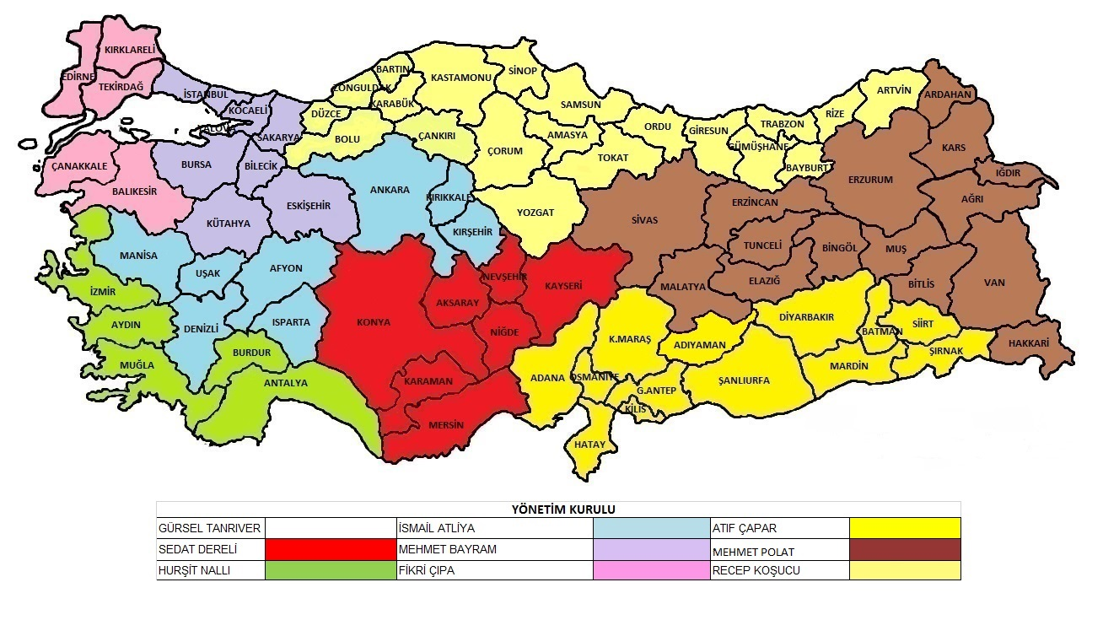
2008 yılında Kanun gereği kurulan Birliğimize üye 736 fidan üreticisi üyedir.
Yönetim Kurulumuz 2016 yılı Eylül ayında göreve gelmiştir.

Slide 6
FAALİYETLERİMİZ
1. Girişimlerimizin sonucunda Bakanlık tarafından 2016 yılında Sertifikalı fidan üretimi desteği başladı.
Aşılı fidan: 1 TL/adet; Aşısız fidan: 0,5 TL/adet
Sektörümüze Sağlanan Üretim Desteği Miktarı:
2016 yılı 6 milyon TL
2017 yılı 8,4 milyon TL
2018 yılı 20 milyon TL
Ancak; tüm üreticilerin desteklenmesi, damızlıkların kurulabilmesi, kaçak üretime engel olunması açısından;
Sertifikalı, Standart, Ön temel, Temel fidanlara üretim desteği verilmelidir.
Üretim materyali de destek kapsamına alınmalıdır.

Slide 7
KAÇAK ÜRETİM VE SATIŞLAR
Sertifikalandırılan üretim miktarı ve FÜAB’ın üye sayısındaki artış, kaçak üretim ve satışın azaldığını göstermektedir; ancak yetersizdir.
Kaçak satışların önlenmesi için:
FÜAB’a Piyasa Denetimi yetkisi ve Üretici Belgesini düzenleme yetkisi verilmelidir.
Parsel kontrolü ve etiket, sadece FÜAB üyesi olanlara düzenlenmelidir.
Bitki pasaportu sisteminde «FÜAB üyesi» onay uygulamasına geçilmelidir.
TBS Sistemine geçilmelidir.
İhalelerde FÜAB üyelik belgesi istenilmelidir.

Slide 8
DÖNER SERMAYE ÜCRETLERİ VE ÜRETİM MALİYETİ
Girişimlerimiz sonucunda;
Tek parsel kontrolü ve tek etiket: 2016 yılından itibaren tek parsel kontrolü, 2018 yılından itibaren tek etiket, yani pasaport ve sertifika etiketi birlikte basılacaktır.
Üretim materyalinde parsel kontrol ve sertifika ücreti düşürülmüştür; ancak maliyet hala çok yüksektir.
Özellikle tüplü fidanda etiket ücreti çok yüksektir.
Üretici kendi etiketini basabilmelidir.
Sertifika ve pasaport etiketinin birleştirilerek tek etiket olarak üretici tarafından basılması sağlanmalıdır.
TBS sistemi uygulamaya geçmeli, uygulamalar kolaylaştırılmalıdır.

Slide 9
Sertifikasyon
Kayıtlı üretimin meyvede %50 , asmada %67’si standarttır.
Özel sektöre sertifikasyonda 1 ve 2 nolu ünite kurma yetkisi verilmelidir.
Materyal üretimi de üretim desteği kapsamına alınmalıdır.
Açık köklü fidan etiketi beyanname yılını takip eden Nisan sonuna kadar alınabilmelidir.

Slide 10
Karantina uygulamaları
Karantina analizinde bulaşıklık çıktığında 2. bir doğrulama testi veya %100 sonuç veren testler kullanılmalıdır.
Şarka ile Mücadele Talimatındaki 3 yıl süreyle bu alanlarda fidan üretimini yasaklama kuralı kaldırılmalıdır.
Yönetmelik ve Talimat gereğince; Damızlık ve fidanlıklarda Bakanlık İl/İlçe Müdürlüklerince survey amaçlı yapılan kontrollerin analiz ücreti üreticiden alınmamalıdır.
Analiz sonucu daha erken alınabilmelidir.
Şarka, Ateş yanıklığı, vb. kontrol ve mücadelesi mümkün olmayan hastalıklarla ilgili, 5996 sayılı Kanun gereği zarar gören üreticiye tazminat ödenmelidir.
3 nolu Damızlıkların korunması için çevresinde meyve bahçesi kurulumu engellenmelidir.

Slide 11
Faaliyetler
Fidancılık Sektör Analizi ve İnovasyon Çalıştayı 2017 yılında yapıldı ve 300 kişi katıldı.
Bakanlık mevzuat çalışmalarına katılım sağlanmaktadır.
Üyelere facebook, whatsapp, mail ve mesaj ile uyarılar ve bilgilendirmeler yapılmaktadır.
İhracatçı Birliklerine komisyon ödeme yükümlülüğünün kaldırılması sağlanmıştır.

Slide 12
FAALİYETLER
FÜAB ve TÜBİTAK TÜSSİDE işbirliğinde yapılan çalışmalar, çalıştaylar ve anketler sonucunda;
Fidancılık Sektörü Ulusal Stratejik Planı hazırlanmıştır.
Fidancılık Sektörü mevcut durum, sorunlar, çözümleri ve izlenecek yol belirlenmiş; 2017 yılından itibaren faaliyetlere başlanılmıştır.
Bakanlıkla sürekli istişare halinde sektörümüzle ilgili mevzuat ve uygulamalar hakkında girişimlerimiz devam etmektedir.
Standart fidan kullanım desteğinin devam etmesi; tüplü fidanla ilgili Talimatta düzenlemeler yapılması, çeşit kayıt yönetmeliği değişiklik önerilerimiz, sertifikasyon yönetmelikleri ile ilgili görüşlerimiz Bakanlığa iletilmekte ve çözüm sağlanmasına çalışılmaktadır.
2018 yılı ana faaliyetler:
Balıkesir, Adıyaman, Hatay, Samsun, İzmir illerinde Bölge İstişare Toplantıları,
Kazakistan, Lübnan ve Ürdün’e Sektörel Ticaret Heyeti,
Bakanlık mevzuat düzenlemeleri çalışmaları
Üye Kataloğu oluşturulması

Slide 13
Saygıdeğer katılımcılar;
Biz üreticiler olarak sertifikalı fidan üretimine geçmek için yurt içi ve yurtdışından temel materyal aramalarımız devam ediyor.
Fidan Üreticileri Tarım Sanayi ve Ticaret A.Ş. damızlıkları kurup tüm üyelerimizin sertifikalı materyal ihtiyacını karşılamayı hedefliyoruz.

Slide 14
FİDAN ÜRETİCİLERİ TARIM SANAYİ VE TİCARET A.Ş
22 Mayıs 2013 tarihinde Ticaret Sicil Gazetesinde tescil edildi.
29.11.2015 yılından itibaren 85 Ortaklı ve 1.807.000 TL sermayeli bir şirkettir.
Bakanlığımız Tarım İşletmeleri Genel Müdürlüğü ile yapılan Sözleşme ile birlikte kiralanan arazide 3 nolu damızlıklar kurulmuş ve kurulmaya devam etmektedir.
Muğla-Dalaman Tarım İşletmesinde 600 dekar,
Bursa-Karacabey Tarım İşletmesinde 900 dekar,
Adana-Çukurova Tarım İşletmesinde 500 dekar,
Toplam 2000 dekar arazi tahsisi yapılmıştır.
Halihazırda Dalaman’da 75 dekar ve Karacabey’de 250 dekar arazi kullanımdadır.

Slide 15
FİDAN ÜRETİCİLERİ TARIM SANAYİ VE TİCARET A.Ş
Karacabey’de 8 tür 54 çeşitten 12.095 ağaç bulunmaktadır.
Dalaman’da 14 tür 59 çeşitten 1.736 ağaç bulunmaktadır.
Tüm meyve türlerinden çeşitler bulunmaktadır (sert çekirdekli türler, yumuşak çekirdekli türler, turunçgiller, asma, sert kabuklu türler)

Slide 16
Sayın katılımcılar;
Kanunlarımız gereği aidatlarınızı zamanında, binde 3 komisyonlarınızı doğru beyanla ve zamanında öderseniz çok daha iyi hizmetler alacağınıza emin olunuz.
Genel Kurullar; herşeyin konuşulduğu en yüksek makamdır. Sizleri Genel Kurullara, seçimlere davet ediyoruz.

Slide 17

Birlik ve beraberlik içinde çalışmalarımızın daha verimli geçmesi dileğiyle saygılar

